Slide 1
講員介紹 - 文肖鳴 (畢師母)
國際華人宣教協會前總幹事，與巳故畢玉書牧師到巴西和南非宣教多年。
1987- 美國差會Gospel Missionary Union (GMU)差往巴西。
1990- 創立華人神學研究院。
1993- 舉家回美推動華人教會宣教事工，成立國際華人宣教協會（簡稱華宣）Chinese International Missions (CIM)。華宣在開始的幾年間差派宣教士到南美洲的烏拉圭、智利、巴西並歐洲的德國。
1996- 被差派往南非，試圖開拓在非洲宣教之門。
1997- 在南非創立斐京華人基督教會，並促成1998年華福的非洲差傳事工諮詢會議。
1998- 畢牧師被主接去，畢師母携子女回美。
2000- 擔任董事。2007- 被委任為總幹事。
2010- 策畫短期宣教事奉, 每年親自帶領華宣巴西短宣隊到巴西各省會向當地華人傳福音。
2021- 退休。

Slide 2
盟約

Slide 3
約書亞記 1: 1-11
1 耶和華的僕人摩西死了以後，耶和華對摩西的助手嫩的兒子約書亞說：
2「我的僕人摩西死了。現在你要起來，和眾百姓過這約旦河，往我所要賜給以色列人的地去。
3 凡你們腳掌所踏之地，我都照我所應許摩西的話賜給你們了。

Slide 4
4 從曠野和這黎巴嫩，直到幼發拉底大河，赫人的全地，又到大海日落之處，都要作你們的境界 。
5 你一生的日子，必無一人能在你面前站立得住。我怎樣與摩西同在，也必照樣與你同在；我必不撇下你，也不丟棄你。
6 你當剛強壯膽，因為你必使這百姓承受那地為業，就是我向他們列祖起誓要給他們的地。

Slide 5
7 只要剛強，大大壯膽，謹守遵行我僕人摩西所吩咐你的一切律法，不可偏離左右，使你無論往哪裏去，都可以順利。
8 這律法書不可離開你的口，總要晝夜思想，好使你謹守遵行這書上所寫的一切話。如此，你的道路就可以亨通，凡事順利。
9 我豈沒有吩咐你嗎？你當剛強壯膽!不要懼怕，也不要驚惶，因為你無論往哪裏去，耶和華你的 神必與你同在。」

Slide 6
10 於是，約書亞吩咐百姓的官長說：
11 「你們要走遍營中，吩咐百姓說：『當預備食物， 因為三日之內你們要過這約旦河，進去得耶和華—你們 神賜給你們為業之地。』」

Slide 7
5 你一生的日子，必無一人能在你面前站立得住。我怎樣與摩西同在，也必照樣與你同在；我必不撇下你，也不丟棄你。
6 你當剛強壯膽，因為你必使這百姓承受那地為業，就是我向他們列祖起誓要給他們的地。

Slide 8
I. 神是我的盾牌
宣教士無論在任何的情況下都要信靠神

Slide 9
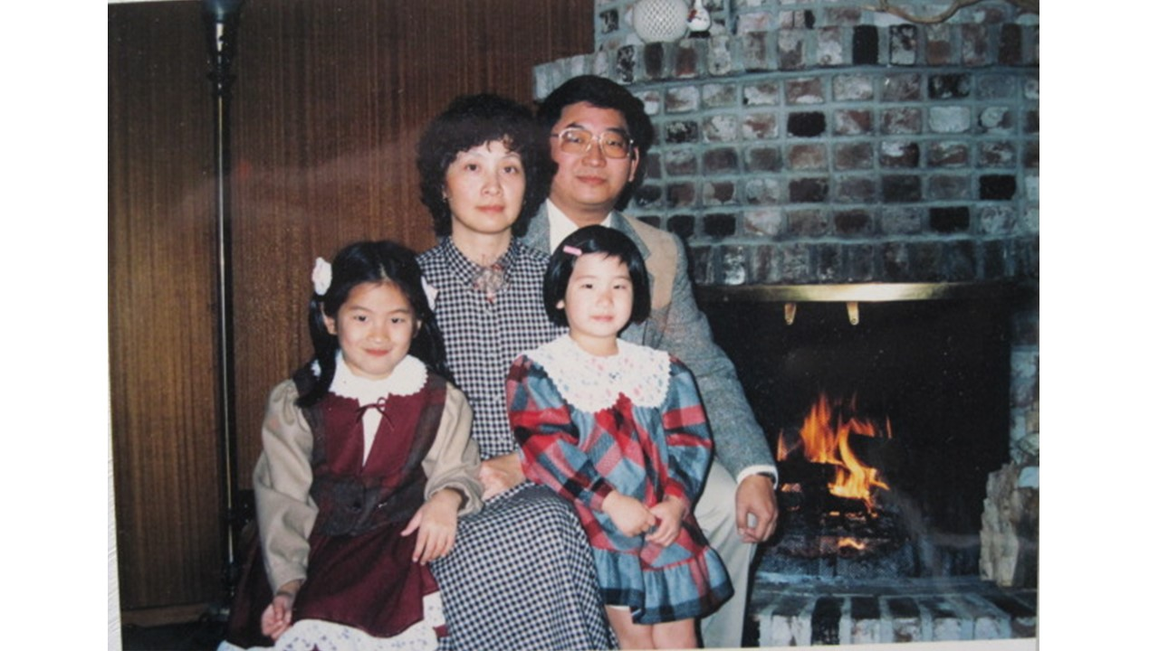

Slide 10
約書亞記 3: 4
3 只要剛強壯膽,神巳為我們預備前面當行的路，
4 只是你們和約櫃相離，要量二千肘，不可與約櫃相近，使你們知道所當走的路，因為這條路你們向來沒有走過。

Slide 11
詩篇 3:3-5
3 你耶和華是我四圍的盾牌，是我的榮耀，又是叫我抬起頭來的。
4 我用我的聲音求告耶和華，他就從他的聖山上應允我。
5 我躺下睡覺，我醒著，耶和華都保佑我 。
6 雖有成萬的百姓來周圍攻擊我，我也不怕。

Slide 12
II. 神是我的得勝
宣教士要過約但河才可以佔領應許之地

Slide 13
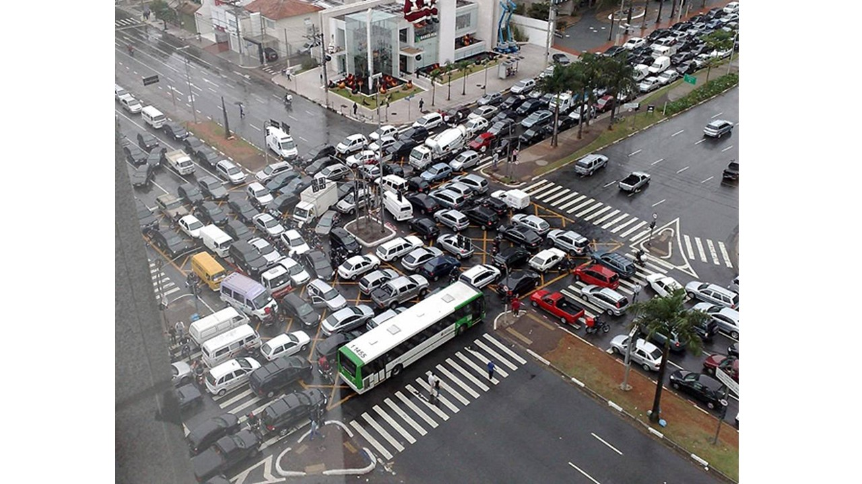

Slide 14
詩篇 63:1
1 神阿，你是我的神!我要切切的尋求你，在乾旱疲乏無水之地，我渴想你，我的心切慕你。

Slide 15
約書亞記 1: 11
11 「你們要走遍營中，吩咐百姓說：『當預備食物， 因為三日之內你們要過這約旦河，進去得耶和華—你們神賜給你們為業之地。』」

Slide 16
III. 神是元帥
宣教士要跟隨神的引導才能有所成就

Slide 17
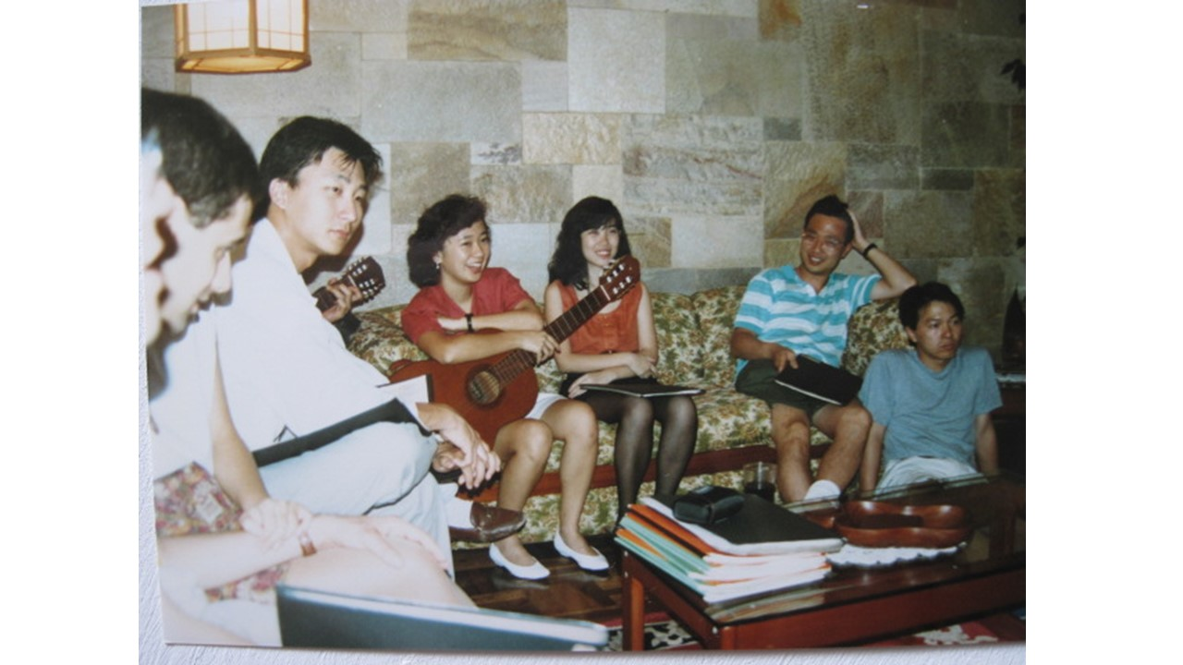

Slide 18
約書亞 5:13 -14
13 約書亞靠近耶利哥的時候舉目觀看，不料，有一個人手裡有拔出來的刀，對面站立。約書亞到他那裡， 問他說：「你是幫助我們呢? 是幫助我們敵人呢? 」
14 他回答說: 「不是的，我來是要作耶和華軍隊的元帥!」約書亞就俯伏在下地拜，說：我主有甚麼話吩咐僕人。

Slide 19
歷代志下 20:12,15
12 我們的神阿! 因為我們無力抵擋這來攻擊我們的大軍，我們也不知道怎樣行，我們的眼目，單仰望你。
15 …你們請聽!耶和華對你們如此說:「不要因這大軍恐懼驚惶，因為勝敗不在乎你們，乃在乎神。」

Slide 20
約書亞記 1: 2-4
2「我的僕人摩西死了。現在你要起來和眾百姓過這約旦河，往我所要賜給以色列人的地去。
3 凡你們腳掌所踏之地，我都照我所應許摩西的話賜給你們了。
4 從曠野和這黎巴嫩，直到幼發拉底大河，赫人的全地，又到大海日落之處，都要作你們的境界 。

Slide 21
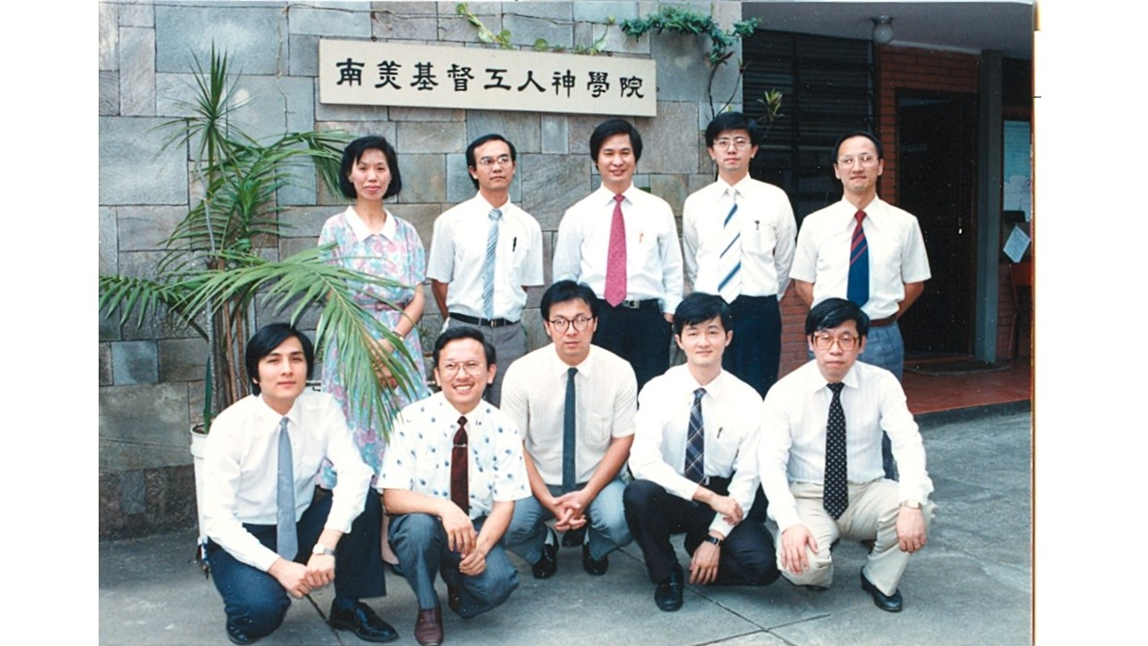

Slide 22
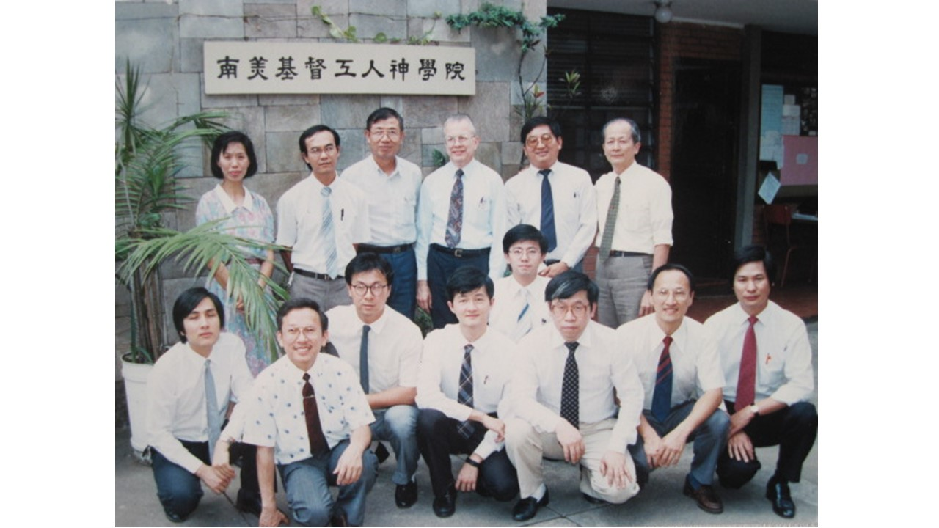

Slide 23
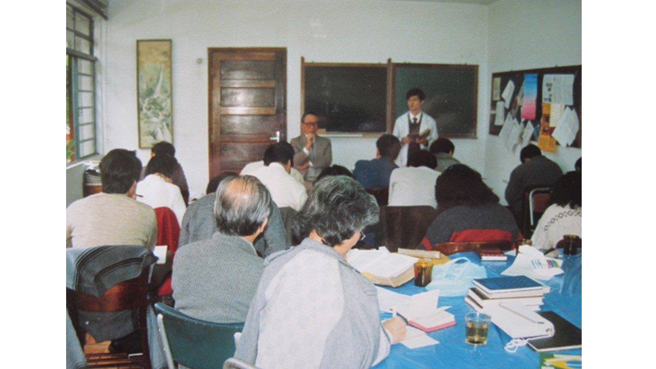

Slide 24
IV. 神是那位呼召的主
宣教士要走出他的安舒的環境到人群那裡去

Slide 25
路加福音 14:26
26 人到我這裡來，若不愛我勝過愛自己的父母、妻子、兒女、弟兄、姐妹，和自己的性命，就不能作我的門徒。

Slide 26
約書亞 1: 8
8 這律法書不可離開你的口，總要晝夜思想，好使你謹守遵行這書上所寫的一切話。如此，你的道路就可以亨通，凡事順利。

Slide 27
I. 神是我的盾牌
II. 神是我的得勝
III. 神是元帥

